Slide 1
Novo MSI6
Números Naturais
Decomposição em fatores primos

Slide 2

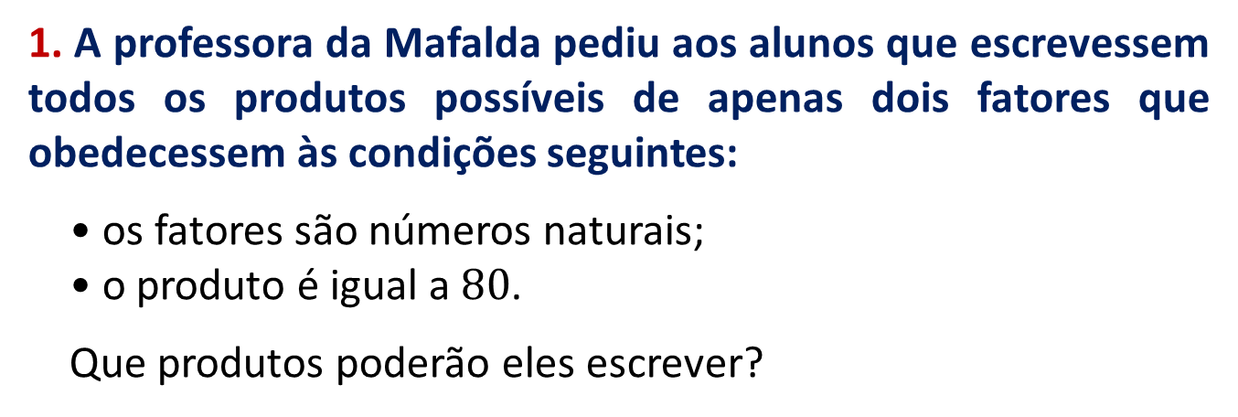
Decomposição em fatores primos
1. A professora da Mafalda pediu aos alunos que escrevessem todos os produtos possíveis de apenas dois fatores que obedecessem às condições seguintes:
• os fatores são números naturais;
• o produto é igual a $80$.
Que produtos poderão eles escrever?
Novo MSI6

Slide 3






Decomposição em fatores primos
1. A professora da Mafalda pediu aos alunos que escrevessem todos os produtos possíveis de apenas dois fatores que obedecessem às condições seguintes:
• os fatores serem números naturais;
• o produto ser igual a $80$.
Que produtos poderão eles escrever?
$$80=1×80$$
$$80=5×16$$
$$80=2×40$$
$$80=8×10$$
$$80=4×20$$
Novo MSI6

Slide 4

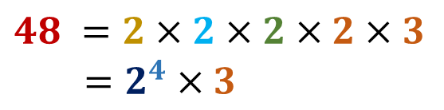
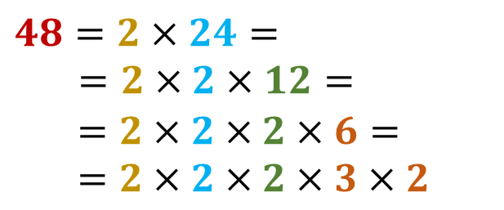
Decomposição em fatores primos
2. É possível decompor o número $48$ num produto em que todos os fatores são números primos. Faz essa decomposição.
$$48=2×24=$$
$=2×2×12=$
$$=2×2×2×6=$$
$=2×2×2×3×2$
Ou seja,
$$48 =2×2×2×2×3$$
$$=2^{4}×3$$
Novo MSI6

Slide 5
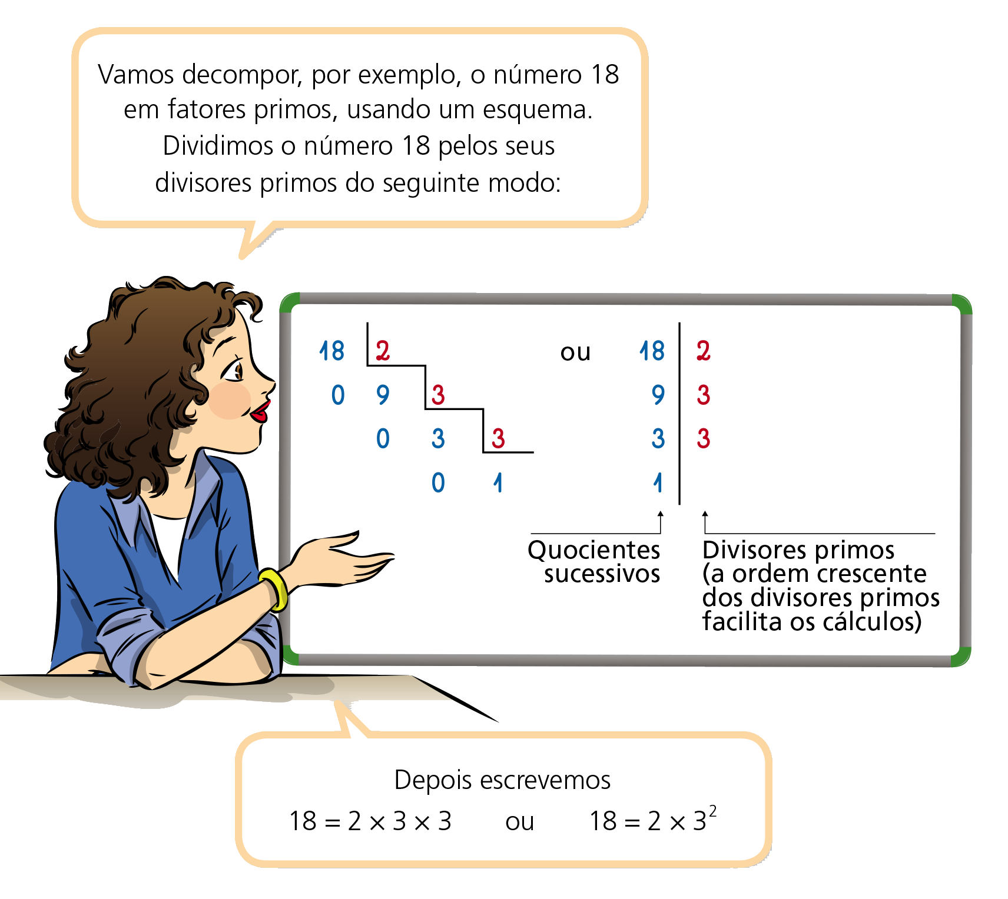
Decomposição em fatores primos
3. Como a professora viu que alguns alunos estavam com dificuldades em decompor um número em fatores primos, disse:
Usando esquemas semelhantes, decompõe em fatores primos os números:
(A) 50 (B) 75 (C) 126 (D) 180
Novo MSI6

Slide 6

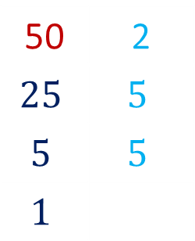


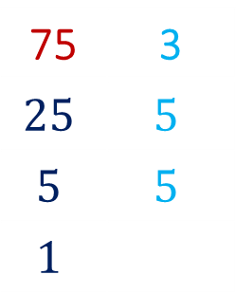

Decomposição em fatores primos
(A)
(B)
$$3×5^{2}$$
$$50=$$
$$2×5^{2}$$
$$75=$$
50 | 2
$$25$$ | $$5$$
$$5$$ | $$5$$
$$1$$
75 | 3
$$25$$ | $$5$$
$$5$$ | $$5$$
$$1$$
Novo MSI6

Slide 7


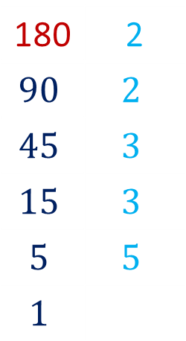


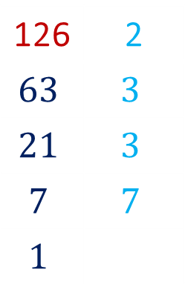
Decomposição em fatores primos
(C)
(D)
$$126=$$
$$2×3^{2}×7$$
$$180=$$
$$2^{2}×3^{2}×5$$
126 | 2
$$63$$ | $$3$$
$$21$$ | $$3$$
$$7$$ | $$7$$
$$1$$
180 | 2
$$90$$ | $$2$$
$$45$$ | $$3$$
$$15$$ | $$3$$
$$5$$ | $$5$$
$$1$$
Novo MSI6

Slide 8

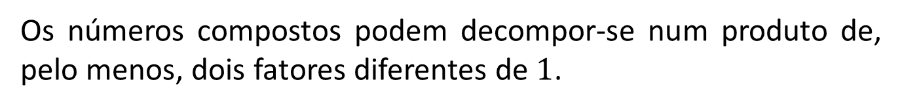
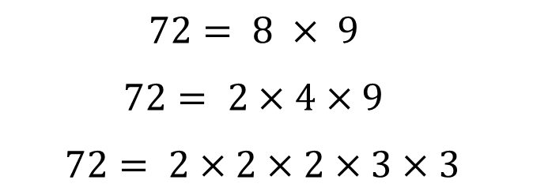
Decomposição em fatores primos
Os números compostos podem decompor-se num produto de, pelo menos, dois fatores diferentes de $1$.
Por exemplo:
$$72= 8 × 9$$
$$72= 2×4×9$$
$$72= 2×2×2×3×3$$
No último caso, dizemos que o número está decomposto num produto de fatores primos.
Quando algum dos fatores se repete, geralmente, usamos a notação das potências.
$$72=2^{3}×3^{2}$$
A decomposição em fatores primos é única para cada número.
Novo MSI6

Slide 9

Decomposição em fatores primos
Teorema fundamental da aritmética
Dado um número natural superior a 1, existe uma única sequência crescente em sentido lato de números primos cujo produto é igual a esse número.
Novo MSI6

Slide 10
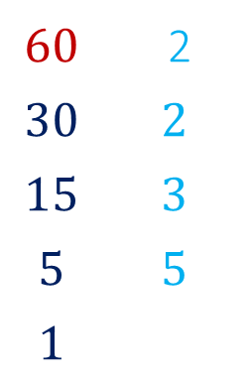
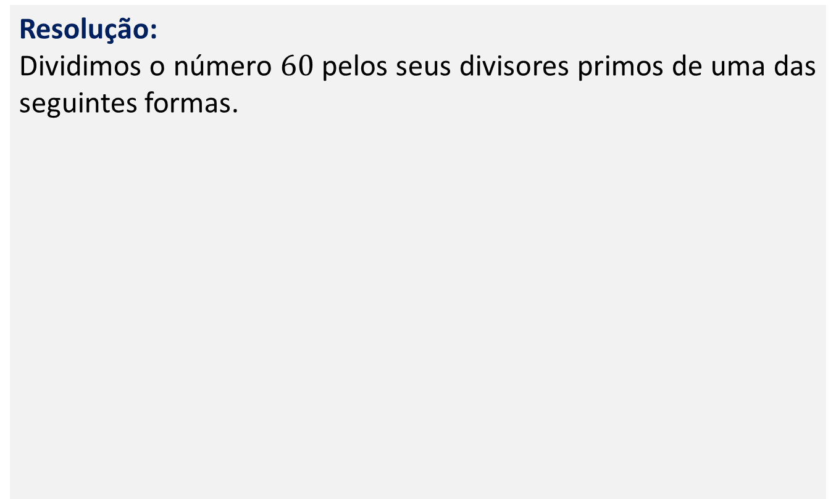




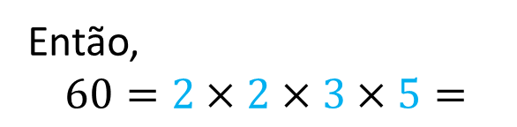

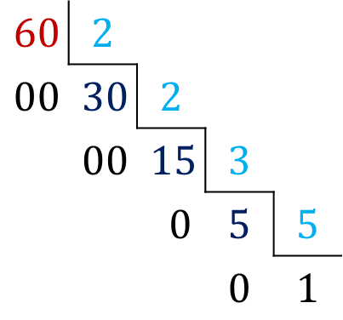
Decomposição em fatores primos
Por exemplo:
Como decompor $60$ em fatores primos?
Resolução:
Dividimos o número $60$ pelos seus divisores primos de uma das seguintes formas.
$$60:2=30$$
$$60$$ | 2
$$30$$ | $$2$$
$$15$$ | $$3$$
$$5$$ | $$5$$
$$1$$
$$60$$ | $$2$$
$$00$$ | $$30$$ | $$2$$
 | $$00$$ | $$15$$ | $$3$$
 |  | $$0$$ | $$5$$ | $$5$$
 |  |  | $$0$$ | $$1$$
$$30:2=15$$
$$15:3=5$$
ou
ou
$$5:5=1$$
Então,
$$60=2×2×3×5=$$
Quocientes
sucessivos
Divisores primos
(a ordem crescente dos divisores primos facilita os cálculos)
$$2^{2}×3×5$$
Novo MSI6

